Slide 1
GGY214 YAPI BİLGİSİ VE MALİYET ANALİZİ
Dr. Mustafa YILMAZ
Ankara Üniversitesi UBF Gayrimenkul Geliştirme ve Yönetimi Bölümü

Slide 2
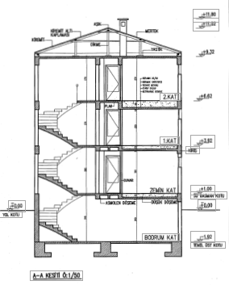
PROJE OKUMA
Mimari Kesit
Mimari projede kesitler, kat planları gibi birçok bilgi verir. Tahminci için kesitler önemlidir. Bir projede en az 2 kesit bulunur ve bu kesitlerden bir tanesi merdivenden geçer. Kesitin geçtiği yerde döşeme şekli, mahal isimleri ile birçok bilgiler alınır.

Slide 3
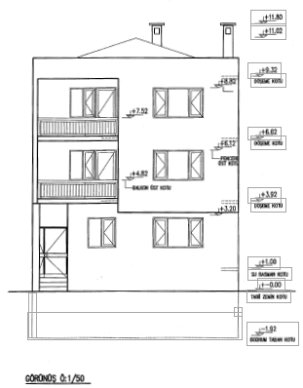
PROJE OKUMA
Görünüşler
Binanın projesinde bütün görünüşleri görmek mümkündür. Görünüşlerde yapının ince işleri ile ilgili bilgiler alınır.

Slide 4
PROJE OKUMA
Görünüşler
yol üstündeki katların tüm görünüşleri, kat kotları
yol altında kat varsa, kesit çizgi ile kotları
cephede kullanılacak kaplama malzemesi ve renkleri,
balkon korkuluklarının görünüşü
yağmur olukları
cephe kapı pencere görünüşleri,

Slide 5
PROJE OKUMA
Görünüşler
çatı ve baca görünüş ve kotları,
balkon, saçaklar görünüş ve kotları,
yol ve tretuvar kotları,
yapı bahçeli nizam ise, bahçe kotları,
subasman kotu,
yapının cinsi ve özelliğine göre birçok detay cephe görünüşlerinde yer alır.

Slide 6
PROJE OKUMA
Betonarme Proje
Temeller
Bunların dışında özellikle yığma binalarda uygulanan taş, tuğla ve beton temel planları ile karşılaşmak mümkündür.

Slide 7
PROJE OKUMA
Betonarme Proje
Temeller
Temel şekli ne olursa olsun;
temel planından;
hatıllar (bağlantı kirişleri) ve ebatları,
temel genişlik ve yükseklikleri,
kesitlerden;
temelaltı (tesviye betonu, izolasyon, vs.) bilgileri alınır.

Slide 8
PROJE OKUMA
Betonarme Proje
Temeller
Mütemadi (sürekli) temeller
Tek yönlü mütemadi ve çift yönlü mütemadi temeller olmak üzere 2 çeşittir. Tek yönlü mütemadi temellerde, diğer yönde temeller bağ kirişleri ile bağlıdır. Projede;
mütemadi temel isimleri (T1), (60/90) ebatları
kolon isimleri (S101, S102 .. vs)
hatıl isim ve ebatları (BK1, BK2, 30/30 v.s)
kolon aks veya sabit kenar ölçüleri,
temel ölçeği (1/50, 1/100 )
temelde kullanılan beton ve çelik sınıfı (BS, ST) yer alır.

Slide 9
PROJE OKUMA
Betonarme Proje
Kolon aplikasyon planı
Kolonların proje akslarına göre temele bağlanmasına kolon aplikasyonu denir. Kolon aplikasyon planında;
kolonların ve perdelerin her iki yöndeki aks ölçüleri, kolonların ismi,
ebatları,
içindeki boyuna donatı ve çapı ile etriye bilgileri ve çiroz adetleri belirtilir.

Slide 10
Kaynakça
Arslan, M., 2015. Yapı Teknolojisi 1 (3. Baskı), Seçkin Yayıncılık, Ankara.
Arslan, M., 2015. Yapı Teknolojisi 2 (3. Baskı), Seçkin Yayıncılık, Ankara.
Banz, H., 1979. Building Construction Details Practical Drawings, Von Nostrand Reinhold Company, New York, USA
Francis, D. ve Ching, K., 2000. Yapı, Bilim Yayınevi, İstanbul.
Griffith, A. and Watson, P., 2003. Construction Management: Principles and Practice, Palgrave.
Güner, M.S., 2001. Yapı Bilgisi (Yapı Teknolojisi I-II), Aktif Yayınevi, İstanbul.
Harrison, C.B., 1992. Problems in Roofing Design, Butterworth Architecture, London, UK.

Slide 11
Kaynakça
Kymmell, W., 2008. Building Information Modeling: Planning and Managing Construction Projects with 4D CAD and Simulations, 1st Edition, McGraw-Hill Construction Series, Set 2, USA
Mann, A.P., 1989. Illustrated Residential and Commercial Construction, Prentice Hall Englewood Cliffs, New Jersey, USA.
Mindham, C.N., 1994. Roof Construction and Loft Conversion, Blackwell Scientific Publications, London, UK.
Pancarcı A. ve Öcal, M.E., 2009. Yapı İşletmesi ve Maloluş Hesapları, Birsen Yayınevi, İstanbul.
Uğur, L.O., 2009. Yapı Maliyeti Çalışmaları Alter Yayıncılık, Ankara.
Walker, A., 2015. Project Management in Construction, 6th Edition, Wiley-Blackwell, UK.

